Slide 1
第五章关系数据库标准语言—SQL

Slide 2
主要内容
5.1SQL概述
5.2SQL的数据定义功能
5.3SQL的数据查询功能
5.4SQL的数据操纵功能
5.5视图
5.6索引
5.7SQL的数据控制功能
5.8T-SQL的控制流语句
5.9存储过程
5.10函数
5.11 嵌入式SQL

Slide 3
重、难点
重点
SQL的数据查询
视图、索引、
SQL的数据控制功能
存储过程
函数
难点
  关系除法转换为SQL

Slide 4
例：sales Tables
AGENTS:代理商编号、名称、
城市和代理佣金
CUSTOMERS:顾客编号、姓名，
所在城市和获得的折扣率。
aid
aname
city
percent
cid
cname
city
discnt
a01
Smith
New York
6
c001
TipTop
Duluth
10.00
a02
Jones
Newark
6
c002
Basics
Dallas
12.00
a03
Brown
Tokyo
7
c003
Allied
Dallas
8.00
a04
Gray
New York
6
c004
ACME
Duluth
8.00
a05
Otasi
Duluth
5
c006
ACME
Kyoto
0.00
a06
Smith
Dallas
5
ORDERS:订购编号、月份、顾客编号、
代理商编号、商品编号、订购数量、总价
PRODUCTS:商品编号，名称、
商品库存所在城市、库存量、单价
ordno
month
cid
aid
pid
qty
dollars
pid
pname
city
quantity
price
1011
jan
c001
a01
p01
1000
450.00
1012
jan
c001
a01
p01
1000
450.00
p01
comb
Dallas
111400
0.50
1019
feb
c001
a02
p02
400
180.00
p02
brush
Newark
203000
0.50
1017
feb
c001
a06
p03
600
540.00
p03
razor
Duluth
150600
1.00
1018
feb
c001
a03
p04
600
540.00
p04
pen
Duluth
125300
1.00
1023
mar
c001
a04
p05
500
450.00
p05
pencil
Dallas
221400
1.00
1022
mar
c001
a05
p06
400
720.00
p06
folder
Dallas
123100
2.00
1025
apr
c001
a05
p07
800
720.00
p07
case
Newark
100500
1.00
1013
jan
c002
a03
p03
1000
880.00
1026
may
c002
a05
p03
800
704.00

Slide 5
5.8 T-SQL程序设计
控制流语言
BEGIN...END 定义语句块。
BEGIN { sql_statement | statement_block } END
WHILE 当特定条件为 TRUE 时重复语句。
BREAK 退出最内层的 WHILE 循环。
CONTINUE 重新开始 WHILE 循环。
WHILE Boolean_expression { sql_statement | statement_block | BREAK | CONTINUE }
RETURN 无条件退出。
RETURN [ integer_expression ]

Slide 6
5.8 T-SQL程序设计
控制流语言
GOTO label 从 label 所定义的语句处继续进行处理。
IF...ELSE 定义条件以及当一个条件为 FALSE 时的操作。
IF Boolean_expression { sql_statement | statement_block } [ ELSE { sql_statement | statement_block } ]
WAITFOR 为语句的执行设置延迟。
CASE 计算条件列表并返回多个可能结果表达式之一。
CASE input_expression
WHEN when_expression THEN result_expression [ ...n ]
[ ELSE else_result_expression ] END

Slide 7
如果产品的平均标价小于 $300，则 WHILE 循环将价格乘 2，然后选择最高价格。如果最高价格小于或等于 $500，则 WHILE 循环重新开始，并再次将价格乘 2。该循环不断地将价格乘 2，直到最高价格超过 $500，然后退出 WHILE 循环，并打印一条消息。
USE AdventureWorks2014;
GO
WHILE (SELECT AVG(ListPrice) FROM Production.Product) < $300
BEGIN
UPDATE Production.Product SET ListPrice = ListPrice * 2
SELECT MAX(ListPrice) FROM Production.Product
IF (SELECT MAX(ListPrice) FROM Production.Product) > $500
BREAK
ELSE
CONTINUE
END
PRINT 'Too much for the market to bear';

Slide 8
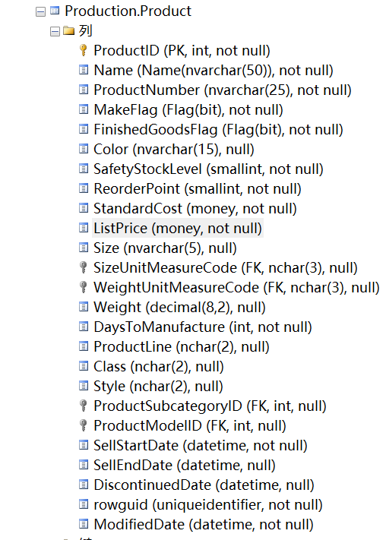

Slide 9

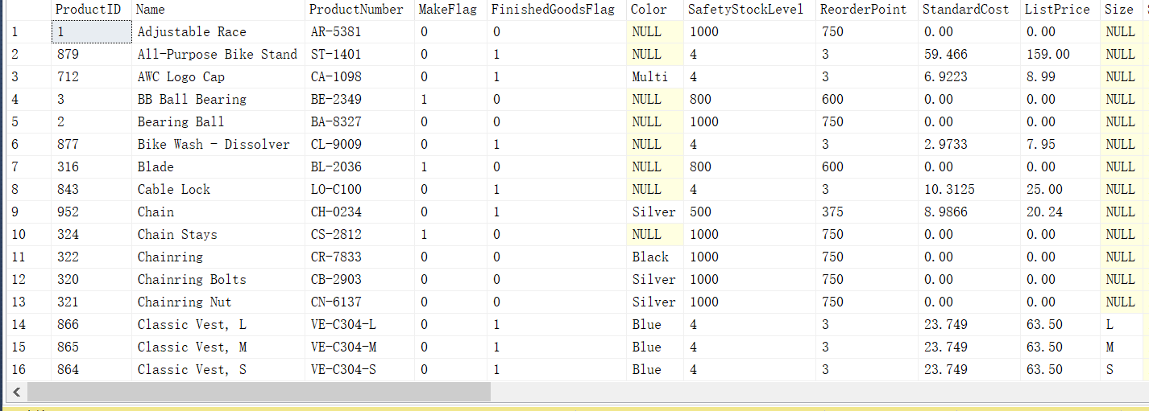

Slide 10
5.8 T-SQL程序设计
使用 WAITFOR TIME
在晚上 10:20 执行存储过程 update_all_stats。
BEGIN
  WAITFOR TIME '22:20'
  EXECUTE update_all_stats
END

Slide 11
5.8 T-SQL程序设计
USE AdventureWorks2014;
GO
SELECT ProductNumber, Category =
CASE ProductLine
WHEN 'R' THEN 'Road'
WHEN 'M' THEN 'Mountain'
WHEN 'T' THEN 'Touring'
WHEN 'S' THEN 'Other sale items'
ELSE 'Not for sale'
END,
Name
FROM Production.Product ORDER BY ProductNumber;
GO

Slide 12
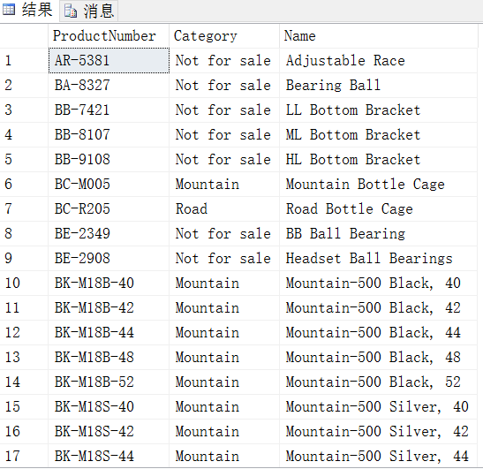
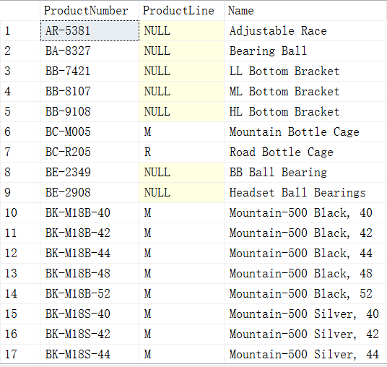
select ProductNumber, ProductLine,Name from Production.Product ORDER BY ProductNumber

Slide 13
5.9存储过程
存储过程是 SQL 语句和可选控制流语句的预编译集合，以一个名称存储并作为一个单元处理。
存储过程可包含程序流、逻辑以及对数据库的查询。可以接受参数、输出参数、返回单个或多个结果集。
存储过程可以嵌套，即一个存储过程可以调用另一个存储过程。

Slide 14
存储过程的优点
允许模块化程序设计。
允许更快执行。 首次执行时将对其进行分析和优化，并在内存高速缓存中保留存储过程的编译版本，以便以后使用，从而缩短了执行时间。
减少网络流量。
可作为安全机制使用。

Slide 15
存储过程的种类
1.系统存储过程：以sp_开头,用来进行系统的各项设定,取得信息,相关管理工作。
如 sp_help就是取得指定对象的相关信息
2.扩展存储过程：以XP_开头,用来调用操作系统提供的功能。
exec master..xp_cmdshell 'ping 10.8.16.1'
3.用户自定义的存储过程。
Notes:
xp_cmdshell
以操作系统命令行解释器的方式执行给定的命令字符串，并以文本行方式返回任何输出。

Slide 16
创建存储过程
CREATE { PROC | PROCEDURE } [schema_name.] procedure_name [ ; number ] [ { @parameter [ type_schema_name. ] data_type } [ VARYING ] [ = default ] [ OUT | OUTPUT ] [READONLY] ] [ ,...n ] [ WITH <procedure_option> [ ,...n ] ] [ FOR REPLICATION ] AS { <sql_statement> [;][ ...n ] | <method_specifier> } [;]
;number是可选的整数，用来对同名的过程分组.
OUTPUT:表明参数是返回参数。

Slide 17
执行存储过程
如果存储过程是批处理中的第一条语句，可以不使用 EXECUTE 关键字。
[ { EXEC | EXECUTE } ]
{
[ @return_status = ]
{ module_name [ ;number ] | @module_name_var }
[ [ @parameter = ] { value
| @variable [ OUTPUT ]
| [ DEFAULT ]
}
]
[ ,...n ]
[ WITH RECOMPILE ]
}

Slide 18
例
创建存储过程proc_Qcustomer：通过顾客的cid来查询顾客的姓名、城市和这个顾客的折扣，默认顾客cid为c001。
CREATE PROCEDURE proc_Qcustomer
@cid char(4)='c001',
@cname varchar(20) output,
@city varchar(50) output,
@discnt float output
AS select @cname=cname,@city=city,@discnt=discnt
from CUSTOMERS where cid=@cid
Go

Slide 19
执行存储过程proc_Qcustomer，输入cid=c002，显示这个顾客的姓名、城市、折扣。
Declare @cid1 char(4),@cname1 varchar(20),@city1 varchar(50),@discnt1 float
select @cid1='c002'
EXEC proc_Qcustomer @cid='c002',@cname= @cname1 OUTPUT, @city = @city1 OUTPUT, @discnt= @discnt1 OUTPUT
print @cname1
print @city1
print @discnt1
Go
Notes:
select @cid1='c002'
Set @cid1='c002‘
赋值语句

Slide 20
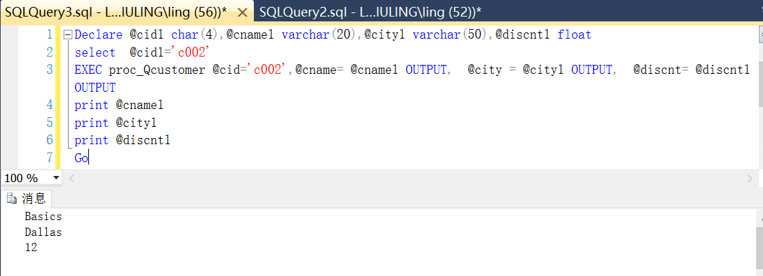

Slide 21
删除存储过程
从当前数据库中删除一个或多个存储过程或过程组。
语法
DROP PROCEDURE { procedure } [ ,...n ]

Slide 22
修改存储过程
ALTER PROCEDURE
更改先前通过执行 CREATE PROCEDURE 语句创建的过程，但不会更改权限，也不影响相关的存储过程或触发器。

Slide 23
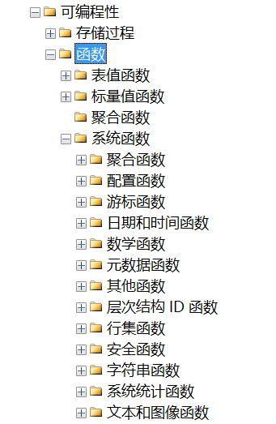
5.10函数
函数是由一个或多个 T-SQL 语句组成的子程序，可用于封装代码以便重新使用。
SQL Server 支持两种函数类型：
系统函数： 系统定义且不能修改。
用户定义函数

Slide 24
优点：
允许模块化程序设计。
执行速度更快。使用用户定义函数时无需重新解析和重新优化，从而缩短了执行时间。
减少网络流量。
使用灵活，能实现复杂约束。

Slide 25
存储过程和函数的区别
存储过程可以返回参数，而函数只能返回值或者表对象。
存储过程一般是作为一个独立的部分来执行，而函数可以作为查询语句的一个部分来调用，由于函数可以返回一个表对象，因此它可以在查询语句中位于FROM关键字的后面。
函数在系统启动时就进行编译并加载，存储过程在调用时才加载。

Slide 26

函数的使用
使用函数时总是带有圆括号。 GETDATE()
函数可以嵌套（一个函数用于另一个函数内部）。
函数可用于或包含在：
  使用 SELECT 语句的查询的选择列表中。
  SELECT STUFF('abc', 2, 3, 'xyz') as result
  SELECT 或数据修改（INSERT、DELETE 或 UPDATE）语句的 WHERE 子句搜索条件中。
  SELECT * FROM Orders WHERE dollars = (SELECT MAX(dollars) FROM Orders)
Notes:
STUFF 函数将字符串插入到另一个字符串中。 它从第一个字符串的开始位置删除指定长度的字符；然后将第二个字符串插入到第一个字符串的开始位置。

Slide 27
函数的使用
视图的搜索条件（WHERE 子句）中。
CREATE VIEW ShowMyEmploymentInfo AS SELECT * FROM Employees WHERE EmployeeID = SUSER_SID()
  SUSER_SID()返回用户登录名的安全标识号
CHECK 约束
DEFAULT 约束或触发器中。
任一表达式中。

Slide 28
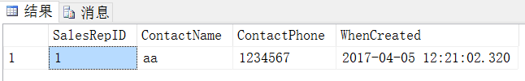
例
CREATE TABLE SalesContacts ( SalesRepID INT PRIMARY KEY,ContactName VARCHAR(50) NULL, ContactPhone VARCHAR(13) NULL, WhenCreated DATETIME DEFAULT GETDATE() )
INSERT INTO SalesContacts ([SalesRepID],[ContactName]
,[ContactPhone])
VALUES (1,'aa',1234567)
GO

Slide 29
SQL Server用户定义函数
SQL Server 支持三种用户定义函数：
  标量函数
  内嵌表值函数
  多语句表值函数
标量函数返回在 RETURNS 子句中定义的类型的单个数据值。
内嵌表值函数和多语句表值函数都返回表，不同之处在于：内嵌表值函数没有函数主体，返回的表是单个select语句的结果集；
多语句表值函数在begin…end块中定义的函数主体包含T-SQL语句，这些语句可生成行并将行插入至表中，最后返回表。

Slide 30
创建用户定义的函数
CREATE FUNCTION [ owner_name.] function_name
( [ { @parameter_name [AS] scalar_parameter_data_type [ = default ] } [ ,...n ] ] )
RETURNS scalar_return_data_type
[ WITH < function_option> [ [,] ...n] ]
[ AS ]
BEGIN
function_body
RETURN scalar_expression
END

Slide 31
例：创建一个标量函数Price_FUN，要求：根据顾客姓名和商品名，查询顾客订购该商品的总价。
CREATE FUNCTION Price_FUN(@cname char(50),@pname char(50))
RETURNS float
AS
BEGIN
DECLARE @Price_OUT float
SELECT @Price_OUT=sum(dollars) From ORDERS,CUSTOMERS,PRODUCTS
Where ORDERS.cid=CUSTOMERS.cid and ORDERS.pid=PRODUCTS.pid
and CUSTOMERS.cname=@cname and PRODUCTS.pname=@pname
RETURN (@Price_OUT)
END
GO

Slide 32
执行返回标量值的用户定义函数
两种方式：
  使用在SQL语句中；
  也可采用与存储过程相同的方式执行
    参数值不括在括号中。
    可以指定参数名称。
    如果指定参数名称，则参数值的序列不必与参数的序列相同。

Slide 33
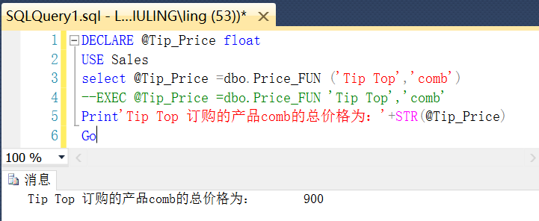
例：使用用户定义的标量函数Price_FUN，查询顾客“Tip Top”订购的产品“comb”的总的价格。

Slide 34
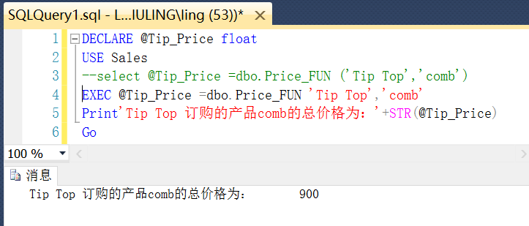
例：使用用户定义的标量函数Price_FUN，查询顾客“Tip Top”订购的产品“comb”的总的价格。
DECLARE @Tip_Price float
USE Sales
--select @Tip_Price =dbo.Price_FUN ('Tip Top','comb')
EXEC @Tip_Price =dbo.Price_FUN 'Tip Top','comb'
Print'Tip Top 订购的产品comb的总价格为：'+STR(@Tip_Price)
Go

Slide 35
例：创建一个返回 decimal 的简单函数。
CREATE FUNCTION CubicVolume (@CubeLength decimal(4,1), @CubeWidth decimal(4,1), @CubeHeight decimal(4,1) )
RETURNS decimal(12,3)
AS
BEGIN
RETURN ( @CubeLength * @CubeWidth * @CubeHeight )
END

Slide 36

函数使用
CREATE TABLE Bricks ( BrickPartNmbr int PRIMARY KEY, BrickColor nchar(20), BrickHeight decimal(4,1), BrickLength decimal(4,1), BrickWidth decimal(4,1), BrickVolume AS ( dbo.CubicVolume(BrickHeight, BrickLength, BrickWidth) ) )
INSERT INTO [sales].[dbo].[Bricks]([BrickPartNmbr]
,[BrickColor],[BrickHeight]
,[BrickLength],[BrickWidth])
VALUES (1,'red',2,4,3)
GO

Slide 37
创建一个内联表值函数S_Qty_FUN，根据代理商的名字查询每个代理商为顾客订购各类产品的总数量。
CREATE FUNCTION S_Qty_FUN (@aname varchar(50))
RETURNS TABLE
AS
RETURN
(
SELECT aname,pname,sum(qty) total
from AGENTS,ORDERS,PRODUCTS where AGENTS.aid=ORDERS.aid and PRODUCTS.pid=ORDERS.pid and aname=@aname
group by aname,pname
)

Slide 38
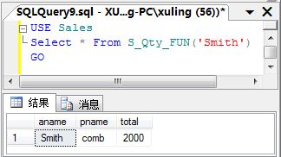
使用用户定义的内联表值函数S_Qty_FUN，查询代理商“Smith”代理的所有各类产品的总数量。
select * from S_Qty_FUN ('smith')

Slide 39
创建一个多语句函数ALL_Qty_FUN，根据产品名，查询所有订购该产品的信息。包括：代理商号aid，代理商名字，顾客cid，顾客名字，产品数量qty，产品的价格dollars，结果按产品数量的升序排列。
CREATE FUNCTION ALL_Qty_FUN(@pname varchar(50))
RETURNS @ALL_Qty_TAB TABLE(aid char(3),aname varchar(50),
cid char(4),cname varchar(20),qty float,dollars float)
AS
BEGIN
INSERT @ALL_Qty_TAB
Select AGENTS.aid,aname,CUSTOMERS.cid,cname,qty,dollars
From AGENTS,CUSTOMERS,PRODUCTS,ORDERS
Where AGENTS.aid=ORDERS.aid and CUSTOMERS.cid=ORDERS.cid
and PRODUCTS.pid=ORDERS.pid and pname=@pname order by qty
RETURN
END

Slide 40
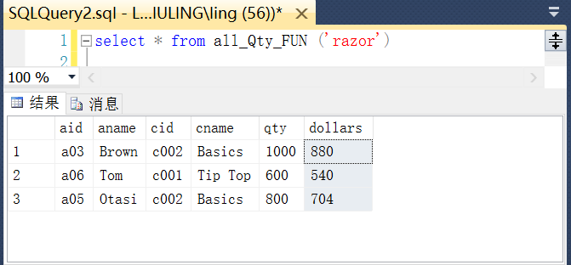
使用用户定义的多语句表值函数ALL_Qty_FUN，查询产品“razor”产品的订购情况
select * from all_Qty_FUN ('razor')

Slide 41
复杂字段约束的实现
Create table schedule(id int identity primary key,quantity int not null,starttime smalldatetime not null,endtime smalldatetime not null)
该表存放从某个起始时间到某个截止时间内的销量，要求输入时不能出现时间重叠的情况。

Slide 42
复杂字段约束的实现
create function dbo.udf_getoverlapcount
(@starttime smalldatetime,@endtime smalldatetime)
Returns int
Begin
return (Select count(*) from schedule where (@starttime between starttime and endtime)or(@endtime between starttime and endtime)or(@starttime<=starttime and @endtime>=endtime)
)
end

Slide 43
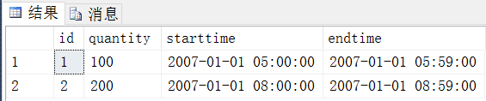
复杂字段约束的实现
Alter table schedule add constraint ck_schedules_1 check(dbo.udf_getoverlapcount(starttime,endtime)<=1)
Insert into schedule values(100,'1/1/2007 05:00','1/1/2007 05:59')
Insert into schedule values(200,'1/1/2007 08:00','1/1/2007 08:59')
Insert into schedule values(100,'1/1/2007 04:15','1/1/2007 05:15')
Insert into schedule values(1,'1/1/2007 08:30','1/1/2007 08:45')

Slide 44
ALTER FUNCTION
DROP FUNCTION

Slide 45
5.11 嵌入式SQL
根据编程方法的不同，开发基于数据库的应用程序分为嵌入式 SQL 编程和非嵌入式编程 。
嵌入式 SQL 编程：将 SQL 语句嵌入到高级语言的程序中，高级语言可以是C、C++、Java 、PASCAL等，称为宿主语言。
Java中标准的嵌入式SQL称为SQLJ。
非嵌入式SQL 编程：方法较多，如 JDBC、ODBC、ADO.NET 等等。
SQLJ 程序需要的代码行数比 JDBC 程序更少。SQL 程序更简短，因而更易于调试。
Notes:
SQLJ 程序需要的代码行数比 JDBC 程序更少。SQL 程序更简短，因而更易于调试。SQLJ 可以通过在编译时使用数据库连接，对代码执行语法和语义上的检查。SQLJ 提供了对查询结果及其他返回参数的强类型检查，而 JDBC 值则是直接从 SQL 返回，在编译时未进行任何检查。
SQLJ 为处理 SQL 语句提供了一种简化的方式。现在无需编写不同的方法调用来绑定每个输入参数和获取每个选择列表项，而只需编写一条使用 Java 宿主变量的 SQL 语句。SQLJ 会替您完成绑定。
然而，JDBC 提供了对 SQL 语句的执行的细粒度控制，并提供了真正的动态 SQL 能力。如果应用程序需要动态能力（在运行时发现数据库或实例元数据），那么应该使用 JDBC。

Slide 46
非嵌入式编程
数据访问接口：程序语言通过这些接口，执行 SQL 语句，进行数据库管理。屏蔽掉每个数据库管理系统的底层接口差异，提供一种标准的访问方法。
JDBC （Java DataBase Connectivity ）：是Java访问关系型数据库的工业标准，为访问数据库提供了一组调用级的API。JDBC 以 Java 包的形式提供了一组接口和类，用来连接数据库和执行 SQL 语句。
ODBC(Open Database Connectivity，开放数据库互连)是微软公司开放服务结构中有关数据库的一个组成部分，建立了一组规范，并提供了一组对数据库访问的标准API。一个基于 ODBC 的应用程序对数据库的操作不依赖任何 DBMS，不直接与 DBMS 打交道，所有的数据库操作由对应的 DBMS 的 ODBC 驱动程序完成。

Slide 47
非嵌入式编程
ADO.NET （ActiveX Data Objects ）：是 Microsoft .NET Framework 基础类库的一部分，提供了访问关系型数据库系统和其他数据源的能力。
PDO（PHP Data Object）为 PHP 访问数据库定义了一个轻量级的、一致性的接口，它提供了一个数据访问抽象层，这样，无论使用什么数据库，都可以通过一致的函数执行查询和获取数据。

Slide 48
5.11 嵌入式SQL
从SQL语句的编译和运行的角度来分类：
静态SQL：一般用于嵌入式SQL应用中，程序运行前，SQL语句是明确的，SQL语句涉及的操作对象(如表、视图、列名等)已经确定，在程序运行前，其SQL语句已经被编译，程序运行时直接调用已经编译好的SQL语句，提高了运行效率。
动态SQL： SQL 语句在程序被编译时未知，涉及的数据库对象可以是运行时才创建的。SQL语句是在应用程序运行时才进行编译和执行。

Slide 49
5.11 嵌入式SQL
静态SQL：
select userID,username from users where deptName=‘销售部’;
动态SQL:
select userID，userName from users where ${condition}”，condition 可以指定合理的查询条件，当传入“deptName=‘xx 部门’”时，执行结果是查询某部门的用户信息；当传入“roleName=‘技术主管’”时，则是按照角色筛选复合条件的用户信息

Slide 50
5.11 嵌入式SQL
静态 SQL： 功能固定，相对比较安全。
动态SQL： 自由灵活，但存在sql注入风险，一旦被攻击者利用可能的sql漏洞，会有相当严重的安全问题，如窃取用户信息、篡改数据等等。
Sql 注入攻击是通过将恶意的 Sql 查询或添加语句插入到应用的输入参数中，再在后台 Sql 服务器上解析执行进行的攻击，黑客对数据库进行攻击的最常用手段之一。
SELECT * FROM users WHERE id=1；
SELECT * FROM users WHERE id=-1 or 1=1；

Slide 51
5.11 嵌入式SQL
编程接口 | 静态 / 动态 | 是否为嵌入式
嵌入式 SQL | 静态和动态 | 是
SQLJ | 静态 | 是
JDBC | 动态 | 否
ADO.NET，OLE DB | 动态 | 否
ODBC | 动态 | 否
PDO(PHP 数据对象 ) | 动态 | 否

Slide 52
5.11 嵌入式SQL
嵌入式SQL的实现，有两种方法：
扩充宿主语言的编译程序，使之能处理SQL语句；
预处理方式（常用） ：
  将具有前缀的语句，用SQL 预处理器转换成宿主语言的函数调用语句
  由宿主语言的编译器生成目标程序

Slide 53
嵌入式SQL执行过程
5.11 嵌入式SQL
宿主语言 + 嵌入SQL
SQL预处理程序
宿主语言 + 函数调用
宿主语言编译器
宿主语言执行程序

Slide 54
5.11 嵌入式SQL
嵌入式SQL的使用规定
在程序中要区分SQL语句与宿主语言语句
嵌入SQL语句以EXEC SQL开始，以分号(;) 或END_EXEC结束（根据具体语言而定）。
  EXEC SQL <语句> END_EXEC
  C语言： EXEC SQL <语句> ；
  举例：
  EXEC SQL delete from s where sno= ’s10’；

Slide 55
5.11 嵌入式SQL
嵌入式SQL与主语言之间的通信：
  1. SQL通信区 （SQLCA）
  2.共享变量（宿主变量，主变量）
  3. 游标

Slide 56
5.11 嵌入式SQL
SQL通信区（SQLCA： SQL Communication Area）,是一个数据结构
SQLCA的用途
  SQL语句执行后，RDBMS反馈给应用程序信息将送到SQL通信区
    描述系统当前工作状态
    描述运行环境
  应用程序从SQLCA中取出这些状态信息，据此控制程序流程

Slide 57
5.11 嵌入式SQL
共享变量是SQL和宿主语言的接口。
  宿主语言向SQL语句提供参数
  将SQL语句查询数据库的结果交主语言进一步处理
共享变量先由宿主语言的程序定义，并用SQL的DECLARE语句说明。
共享变量出现于SQL语句中时，前面加（:）以区别数据库变量（列名）。

Slide 58
5.11 嵌入式SQL
共享变量可出现的地方：SQL的数据操纵语句中可出现常数的任何地方，select等语句的into字句中。
EXEC SQL BEGIN DECLARE SECTION
  int stu_no;
  char stu_name[30];
  int age;
  char SQLSTATE[6]
  EXEC SQL END DECLARE SECTION
  EXEC SQL select sname , age
  into :stu_name ,:age from s where sno= :stu_no ;

Slide 59
5.11 嵌入式SQL
游标是系统为用户开设的一个数据缓冲区，存放SQL语句的执行结果。
游标用来协调SQL的集合处理方式与宿主语言单记录处理方式。
每个游标区都有一个名字
用户可以用SQL语句逐一从游标中获取记录，并赋给主变量，交由主语言进一步处理。

Slide 60
游标的使用方法
1、定义游标：使之对应一个select语句。
DECLARE <游标名> CURSOR FOR <SELECT语句>
嵌入：EXEC SQL DECLARE <游标名> CURSOR FOR <SELECT语句> END_EXEC
2、打开游标：打开一个游标，执行游标对应的查询，结果集合为该游标的活动集。
OPEN <游标名>
嵌入：EXEC SQL OPEN <游标名> END_EXEC --定位于第一行的前一行

Slide 61
游标的使用方法
3、游标推进语句：在活动集中将游标移到特定的行，并取出该行数据放到相应的宿主变量中
FETCH FROM <游标名> INTO <变量名>
嵌入：EXEC SQL FETCH FROM <游标名> INTO <共享变量名> END_EXEC
4、游标关闭语句 ：关闭游标，释放活动集及其所占资源，使它不再和查询结果相联系。需要再使用该游标时，执行open语句。
CLOSE <游标名>
嵌入： EXEC SQL CLOSE <游标名> END_EXEC

Slide 62
游标的使用方法
具体过程：
1、使用游标定义语句，定义一个游标与某个select语句对应。
2、用open语句打开游标后，处于活动状态，此时游标指向第一个元组之前。
3、每执行一次fetch语句，游标指向下一个元组，并把其值送到共享变量，供程序处理，如此重复，直到所有查询结果处理完毕。
4、最后用close语句关闭游标。

Slide 63
例：
use sales
DECLARE @cid char(4), @pid char(3),@message varchar(80);
DECLARE order_cursor CURSOR FOR
SELECT cid, pid FROM orders WHERE cid= 'c001'--定义游标
OPEN order_cursor--打开游标
FETCH FROM order_cursor INTO @cid, @pid--游标推进
WHILE @@FETCH_STATUS = 0--返回上一条游标 FETCH 语句的执行状态。0表示FETCH 语句成功。
BEGIN
SELECT @message =@cid+ '购买的商品: '+ @pid
PRINT @message
FETCH FROM order_cursor INTO @cid, @pid
END
CLOSE order_cursor;
DEALLOCATE order_cursor;--释放游标所占资源

Slide 64
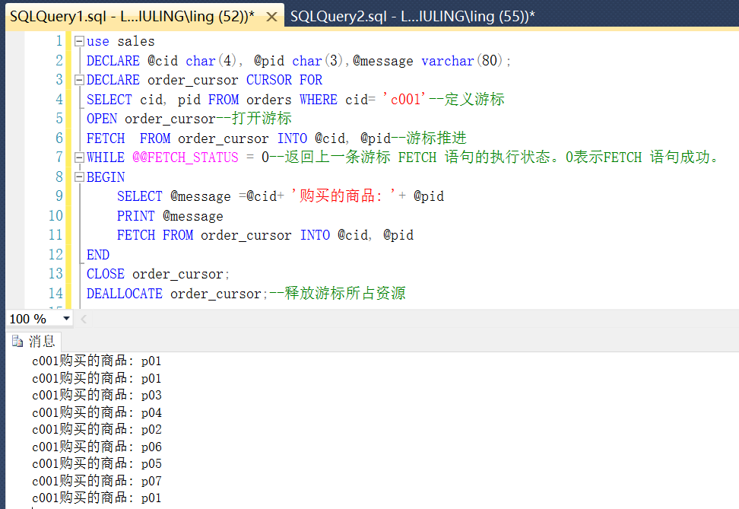

Slide 65
嵌入SQL语句的步骤
通过SQLCA建立应用程序和数据库的SQL通信区域；
声明主变量；
连接到数据库；
通过SQL语句操作数据；
处理错误和结果信息。

Slide 66
例
【例5.111】逐行打印customers表的cid、cname、city和discnt的值。
#include <stdio.h>
#include <stdlib.h>
exec sql include sqlca; /*定义sql通信区
exec sql begin declare section; /*说明主变量
char user1[30];
char passwd[30];
char cid1 (255);
char cname1 (255);
char city1 (255);
float discnt1
exec sql end declare section;

Slide 67
例
main()
{
/*连接到sql server服务器*/
printf("\nplease enter your userid ");
gets(user1);
printf("\npassword ");
gets(passwd);
exec sql connect to liu.sales as abc user :user1. :passwd;
exec sql declare c1 cursor for /*定义游标
select cid,cname,city,discnt from customers;
exec sql open c1; /*打开游标
Notes:
连接到SQLSERVER
在ESQL/C中，连接到SQLSERVER用connect to语句，语法如下：
CONNECT TO servername.databasename AS connection_name USER LOGIN.PASSWORD

Slide 68
例
for(;;)
{
exec sql fetch c1 into :cid1, : cname1, : city1, : discnt1; /*推进游标指针，将当前数据放入主变量*/
if (sqlca.sqlcode <> success) /*利用sqlca中的状态信息决定何时退出循环
break;
/* 打印查询结果 */
printf("cid: %s, cname: % s, city: % s, discnt: %f ",:cid1, : cname1, : city1, : discnt1);
}
exec sql close c1; /*关闭游标

Slide 69
谢 谢！

